Slide 1
أعضاء الجسم

Slide 2
رأس

Slide 3


Slide 4
فم

Slide 5
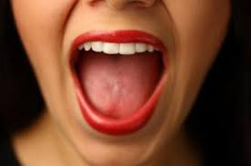

Slide 6
أنف

Slide 7
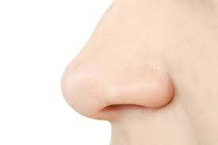

Slide 8
يد

Slide 9
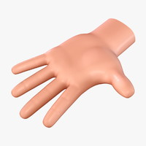

Slide 10
عين

Slide 11
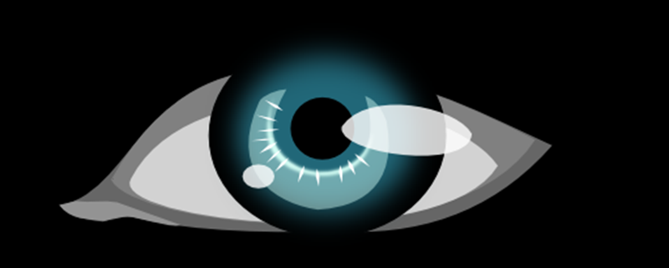

Slide 12
شعر

Slide 13
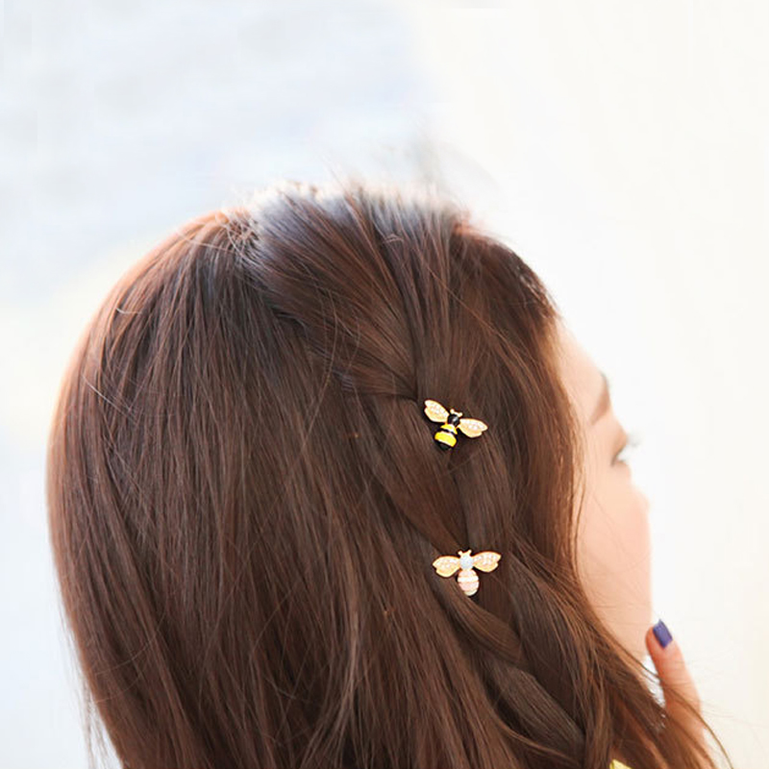

Slide 14
أذن

Slide 15
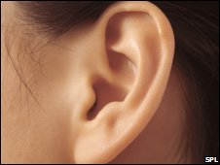

Slide 16
لسان

Slide 17
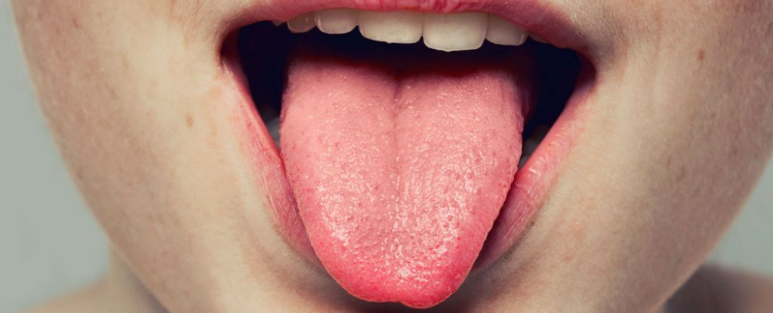

Slide 18
قدم

Slide 19
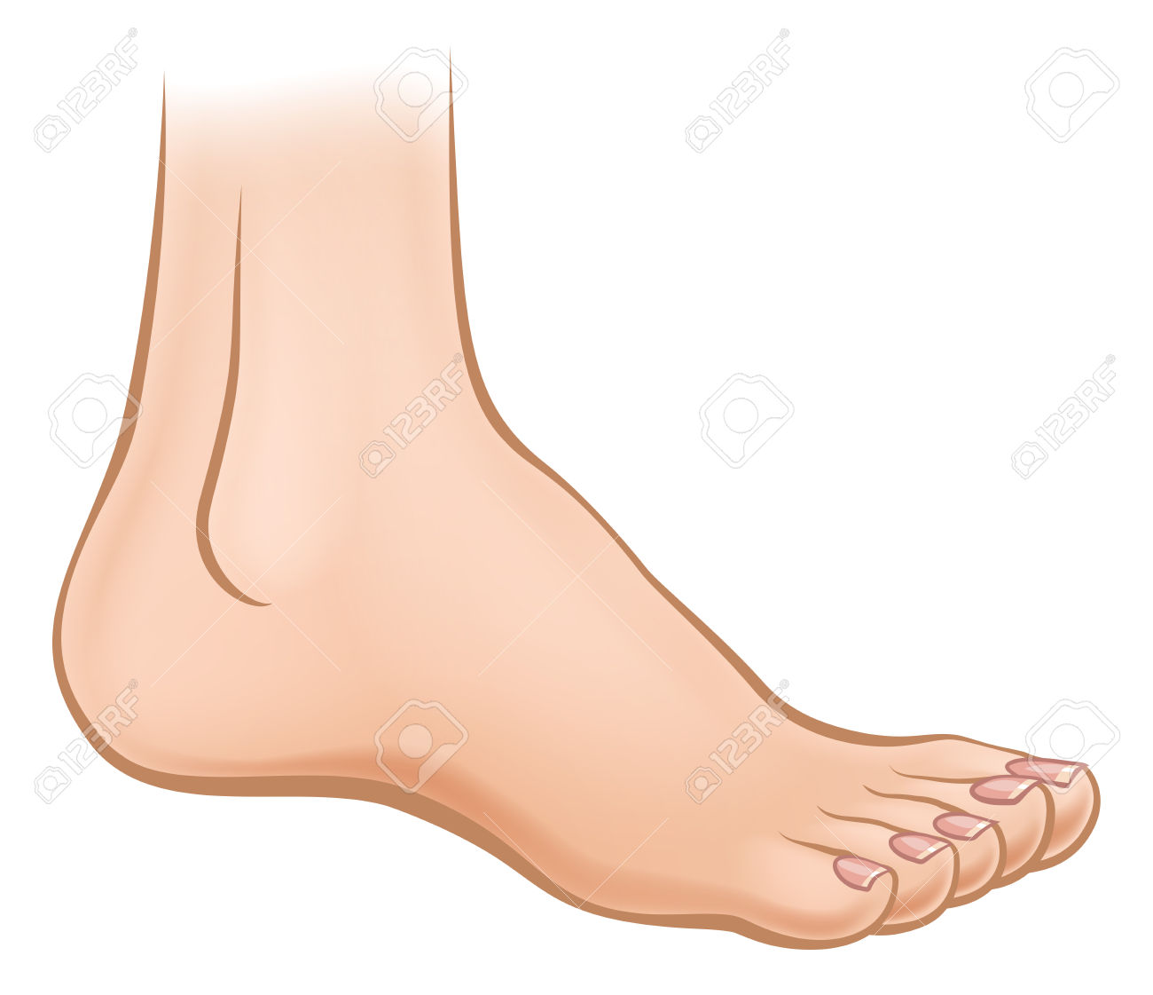

Slide 20
أسنان

Slide 21
